Slide 1
“IMPLEMENTACIÓN DE UN SISTEMA DE GESTIÓN DE MANTENIMIENTO CENTRADO EN LA CONFIABILIDAD (RCM) PARA LA EMPRESA CHOVA DEL ECUADOR PLANTAS INGA Y CASHAPAMBA”
Directores:
Ing. Emilio Tumipamba
Ing. Javier Pozo
Tesista:
Carla Samaniego A.
Notes:
A continuación la exposición del proyecto de grado previo a la obtención de nuestro título

Slide 2
DEFINICIÓN DEL PROBLEMA
Chova del Ecuador al ser una empresa que fabrica diversidad de productos requiere del uso de varios equipos y maquinarias, los cuales son susceptibles a fallas, por lo cual es necesario realizar un mantenimiento general. La empresa ha venido realizando únicamente un mantenimiento correctivo a los equipos que lo necesitan, que en el peor de los casos ha representado una pérdida en la producción de 55457.10 dólares por día de para de producción. Además la empresa destina el 10% de sus ganancias al año para mantenimiento de los equipos de las plantas.
Chova plantea la necesidad de crear un sistema de gestión de mantenimiento basado en la confiabilidad para reducir sus pérdidas de producción por mantenimientos correctivos, para lo cual adquirió la licencia de un software de mantenimiento preventivo llamado mp9, el cual necesita ser programado en base a la disponibilidad de los equipos.
Notes:
Referente al cantón el Empalme

Slide 3
OBJETIVOS
OBJETIVO GENERAL
Implementar un sistema de gestión de mantenimiento centrado en la confiabilidad (RCM), y programar el mantenimiento preventivo en el software MP9.
Notes:
Referente al cantón el Empalme
3

Slide 4
OBJETIVOS ESPECÍFICOS
Comprender y aplicar la técnica RCM.
Programar el mantenimiento preventivo en el software MP9
Diagnosticar el estado de máquinas y equipos de las plantas.
Capacitar al personal la utilización y programación del software MP9.
Notes:
Referente al cantón el Empalme
4

Slide 5
DISTRIBUCIÓN DE LA PLANTA
CASHAPAMBA

Slide 6
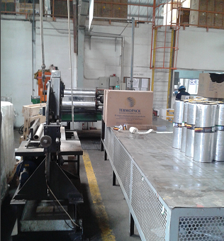
Nave 1: Impermeabilización
- Área de Cortes:

Slide 7
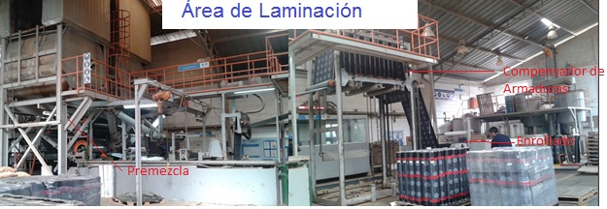
- Área de Laminación:

Slide 8
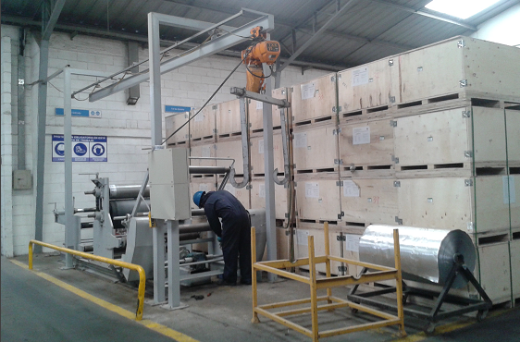
Nave 2: Administración-Bodegas
- Área de Gofrado

Slide 9
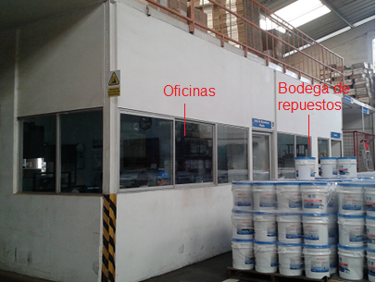
Bodega de Repuestos
Oficinas de Administración

Slide 10
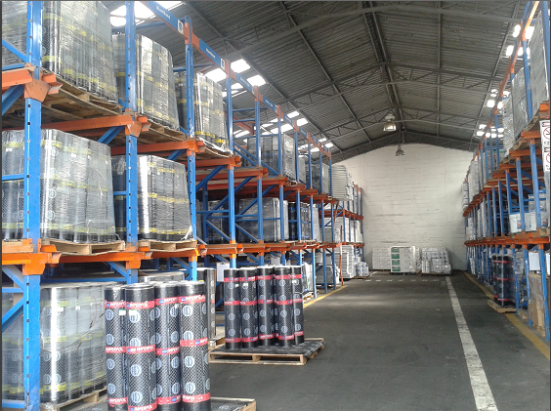
Nave 3: Bodega de Producto Terminado

Slide 11
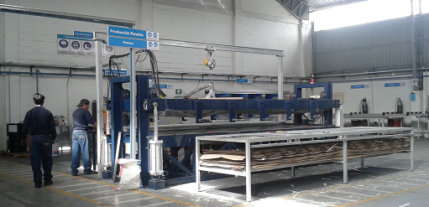
Nave 4: Metales y Construcción Liviana
- Área de Metales

Slide 12
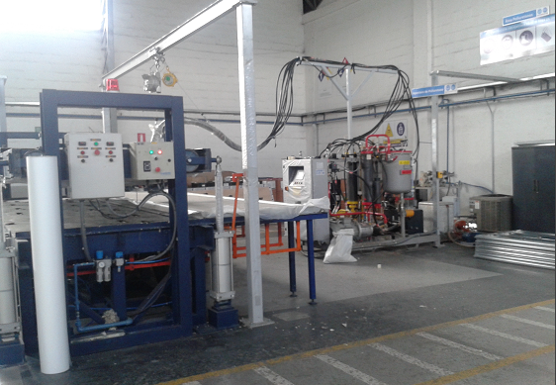
- Área Poliuretanos

Slide 13
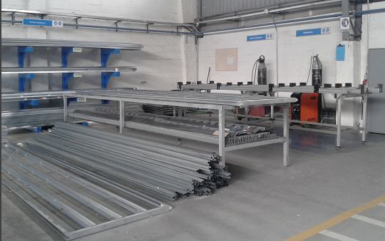
- Área de Soldadura:

Slide 14
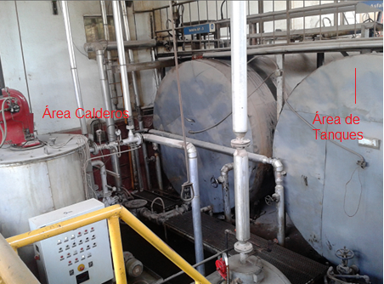
Nave de Calderos:
- Área Tanques
- Área Calderos

Slide 15
DISTRIBUCIÓN DE LA
PLANTA INGA

Slide 16
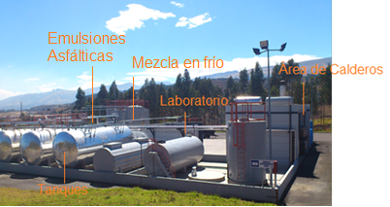
Área de Emulsiones Asfálticas
Área de Mezcla en frío
Área de Calderos
Laboratorio

Slide 17
DESCRIPCIÓN DE LOS EQUIPOS
PLANTA CASHAPAMBA

Slide 18
Equipo | Marca/ Fabricante | Modelo | Capacidad | Serie | Código
Compresor de tornillo | ATLAS COPCO | GA18 | 8.8 Bar/ 128 PSI | API463476 | C00050
Enrolladora | - | - | 10 KW | - | C00052
Tanque Pre-Mezclador | - | - | - | - | C00053
Cortadora de Alumband | INSETEC | CHOVA | 4 rollos | - | C00057
Caldero N°1 | HEIZA | HW-S-03/K | 600 kW | 1510 | C00062
Silo N °1 Carbonato | - | - | 20 TON | - | C00070

Slide 19
DESCRIPCIÓN DE LOS EQUIPOS
PLANTA INGA

Slide 20
Equipo | Marca/ Fabricante | Modelo | Capacidad | Serie | Código
Tanque de almacenamiento emulsión N°2 | ACINDEC | - | 6000 gal. | 102-01 | C00009
Tanque de emulsión MC-30 | ACINDEC | MC-30 | 7000 gal. | - | C00007
Tanque de almacenamiento diésel | ACINDEC | Vertical | 4000 gal. | 5229-01 | C00001
Caldero aceite térmico | PIROBLOC | GFT-060/20/C1 | 750 KW | 725C921 | -
Bomba de solución Jabonosa | VIKING | LQ227-A | 28 Bar | 12005625 | C00028
Bomba de despacho de emulsión asfáltica | VIKING | L1227-A | 24 Bar | 12073799 | C00024

Slide 21
DIAGNÓSTICO DEL ESTADO ACTUAL DE LOS EQUIPOS
El área de gerencia, producción y mantenimiento señala que las categorías para determinar el estado de los equipos son los siguientes:
BUENO- Categoría A: tiene una máxima disponibilidad de maquinaria - equipos y tiene su respectiva documentación (manuales, planos de conjunto, despiece y eléctricos)
REGULAR- Categoría B: tiene disponibilidad de maquinaria - equipos, pero no tiene su documentación completa. (manuales, planos de conjunto, despiece y eléctricos)
MALO- Categoría C: no existe disponibilidad de maquinaria - equipos y tampoco tiene su respectiva documentación (manuales, planos de conjunto, despiece y eléctricos)

Slide 22
Marca: s/n | Responsable de mantenimiento: Jaime Noroña
Código: C00052 | Significado: enrolla láminas impermeabilizantes
Manuales: no | Planos conjunto: no Planos despiece: no Planos eléctricos: no |  | Repuestos: no
ESTADO MECÁNICO |  | Malo |  | Regular |  | Bueno
Engranajes |  |  |  |  | x
Cadenas |  |  |  |  | x
Bandas |  |  |  |  | x
Chumaceras |  |  |  |  | x
Placa cortadora |  |  |  |  | x
Resortes |  |  | x
Sistema neumático |  |  |  |  | x
CONCLUSIÓN: Estado técnico regular

Slide 23
PLAN DE MANTENIMIENTO DE LA ENROLLADORA

Slide 24
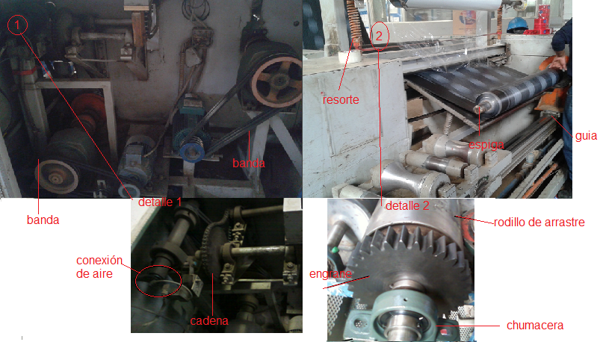

Slide 25
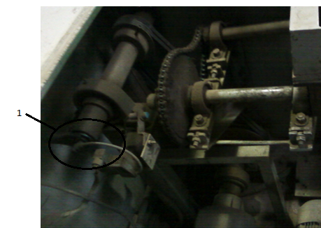
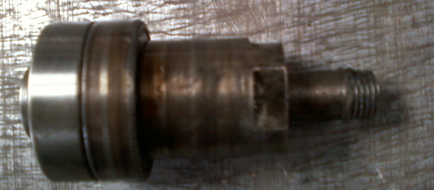
Procedimiento
Revisión de fugas de aire
Acople de conexión del aire para la espiga

Slide 26
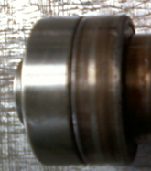
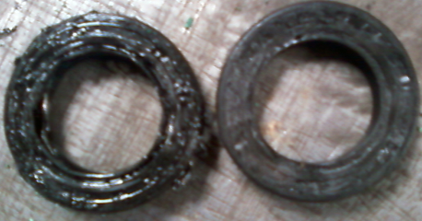
Cambiar rodamientos y retenedores
Rodamiento 6004
Retenedor (30x50x10)

Slide 27
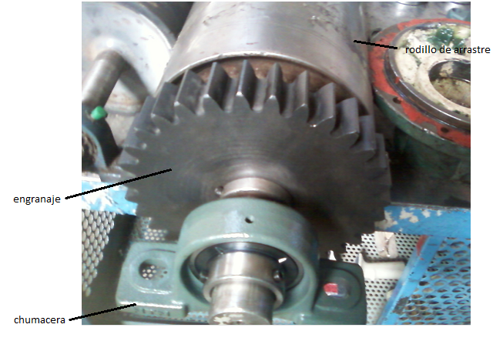
Revisión de los engranajes
Revisar que los dientes del engranaje se encuentren en buen estado
Limpiar los engranajes
Lubricar los engranajes con grasa
Si se encuentran en mal estado reemplazar
Engranaje, chumacera, rodillo de arrastre

Slide 28
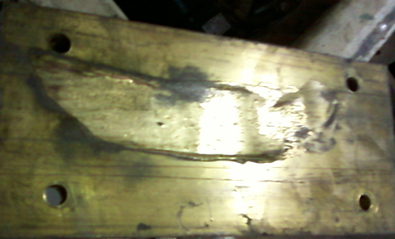
Placa Cortadora
Revisión del desgaste de la placa cortadora, si está muy desgastada se le gira.
Si estuvieran los dos lados desgastados, fabricar una nueva
Placa cortadora

Slide 29
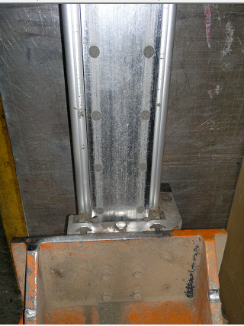
Guía del Expulsor
Limpiar la guía con aire comprimido
Revisar el estado de los rodamientos del expulsor y revisar si existen fugas

Slide 30
PROGRAMACIÓN EN SOFTWARE MP9

Slide 33
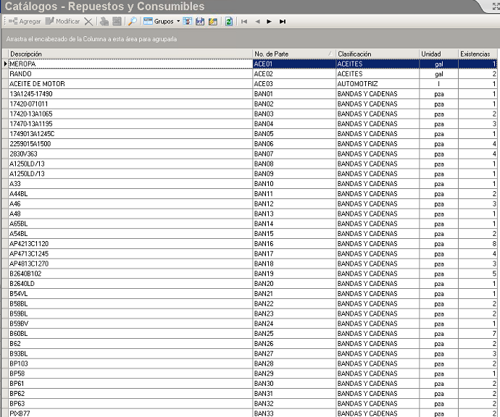

Slide 35
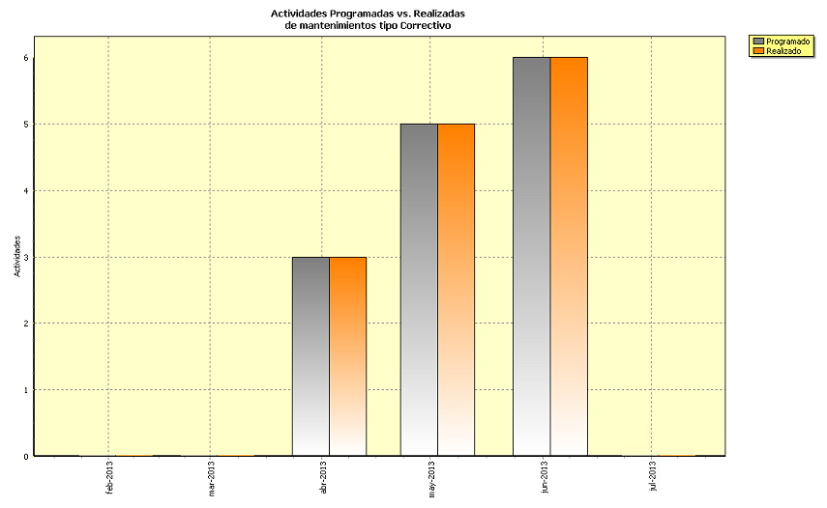
Después de 3 meses d implementado el software se
obtienen las siguientes gráficas
Actividades programadas vs. Realizadas de mantenimientos de tipo correctivo

Slide 36
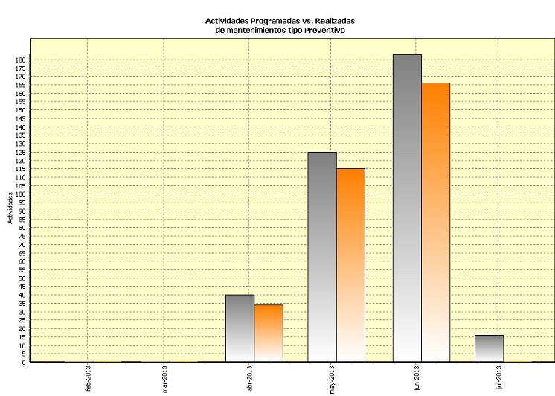
Actividades programadas vs. realizadas de mantenimientos de tipo preventivo

Slide 37
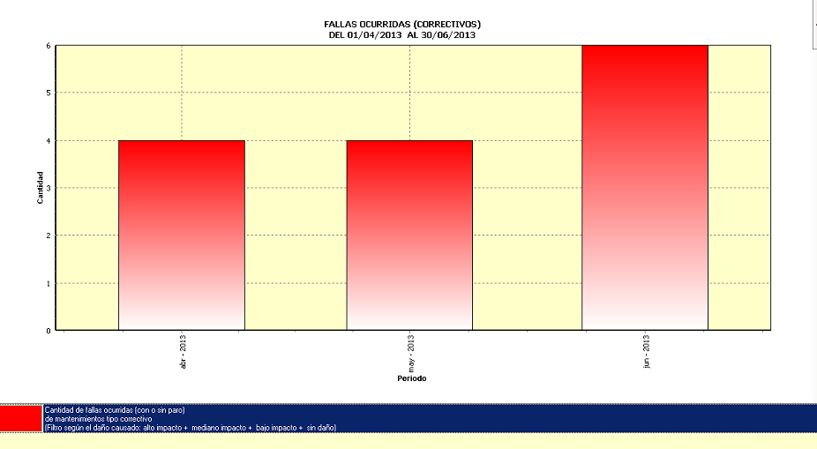
Fallas ocurridas (Correctivos)

Slide 38
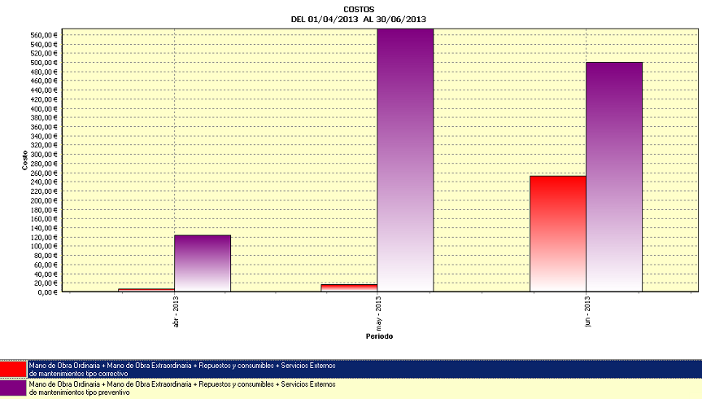
Costos por mantenimientos preventivos y correctivos

Slide 39
ANÁLISIS
ECONÓMICO

Slide 40
Tabla Flujo Neto Efectivo

Slide 41
Tabla Flujo Neto Efectivo Actualizado

Slide 42
CONCLUSIONES:
Una vez implementado el sistema de mantenimiento, la empresa Chova del Ecuador S.A. lleva un registro de todos sus equipos, planes de mantenimientos, repuestos, herramientas, órdenes de trabajo, mantenimientos preventivos y correctivos, horas de paro por mantenimiento correctivo.
Al aplicar la técnica RCM, permite que la empresa tenga equipos y máquinas más confiables, y que no existan paros imprevistos.
Los conocimientos adquiridos en la Carrera de Ingeniería Mecánica fueron aplicados en este proyecto, al igual que los conocimientos aportados por el técnico de mantenimiento.
El mes de abril del 2013 hubieron 3 mantenimientos correctivos, en mayo 5 y junio 6 del 2013, mientras que mantenimientos preventivos se tuvieron, 40, 125 y 182 respectivamente, esto se debe a la correcta programación y planificación de los planes de mantenimiento en el software MP9.

Slide 43
Se implementó el mantenimiento predictivo para motores en estado crítico, para esto la empresa compró un equipo de análisis de vibraciones, porque Chova del Ecuador S.A. tiene gastos al momento que contrata a otra empresa para realizar análisis de vibraciones.
El personal de Chova del Ecuador S.A. colaboró en todo momento que para la realización de este proyecto.
Chova del Ecuador S.A., es una empresa organizada, esto ayudó para que el proyecto sea realizado de una manera eficiente.
Después de haber sido implementado el sistema de gestión de mantenimiento, el área de mantenimiento obtuvo un resultado favorable en la auditoría externa.

Slide 44
RECOMENDACIONES:
En el software MP9, es necesario que se ingrese la información verdadera de los sueldos de las personas que realizan mantenimiento a los equipos; y, a su vez se debería ingresar los precios de repuestos y herramientas, para tener un análisis de costos de mantenimientos más real.
Para disminuir los costos de mantenimiento en el análisis de vibraciones de equipos, se adquirió un equipo de análisis de vibraciones, es importante que se realice una capacitación al personal encargado del equipo para darle una mayor utilidad.
Es importante que se hagan mejoras paulatinas en la programación del software MP9, con el fin de tener un mejoramiento contínuo en los equipos.
Realizar un respaldo periódico de la información que se ingresa al software MP9.
Es necesario que la empresa compre equipos como comparadores de reloj, medidor de picaduras y micrómetros, para la realización de las actividades de mantenimiento.

